Slide 1
Sýkingar og Mergæxli
Marína Rós Levy

Slide 2
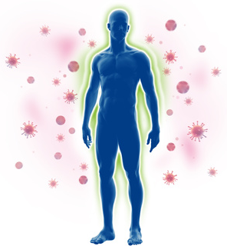
Ónæmiskerfið
Ósértækt
Sértækt
Fyrsta varnarlínan
Bregst hratt við
Líkamlegar hindranir
Húð, slímhúð, hár
Efnafræðilegar varnir
Magasýra
Frumusvar
Daufkirningar, átfrumur
Tekur lengri tíma að virkja
Er skilvirkara
Myndar ónæmis minni
T-frumur
Útrýma sýktum og óeðlilegum frumum
B-frumur
Mynda mótefni

Slide 3
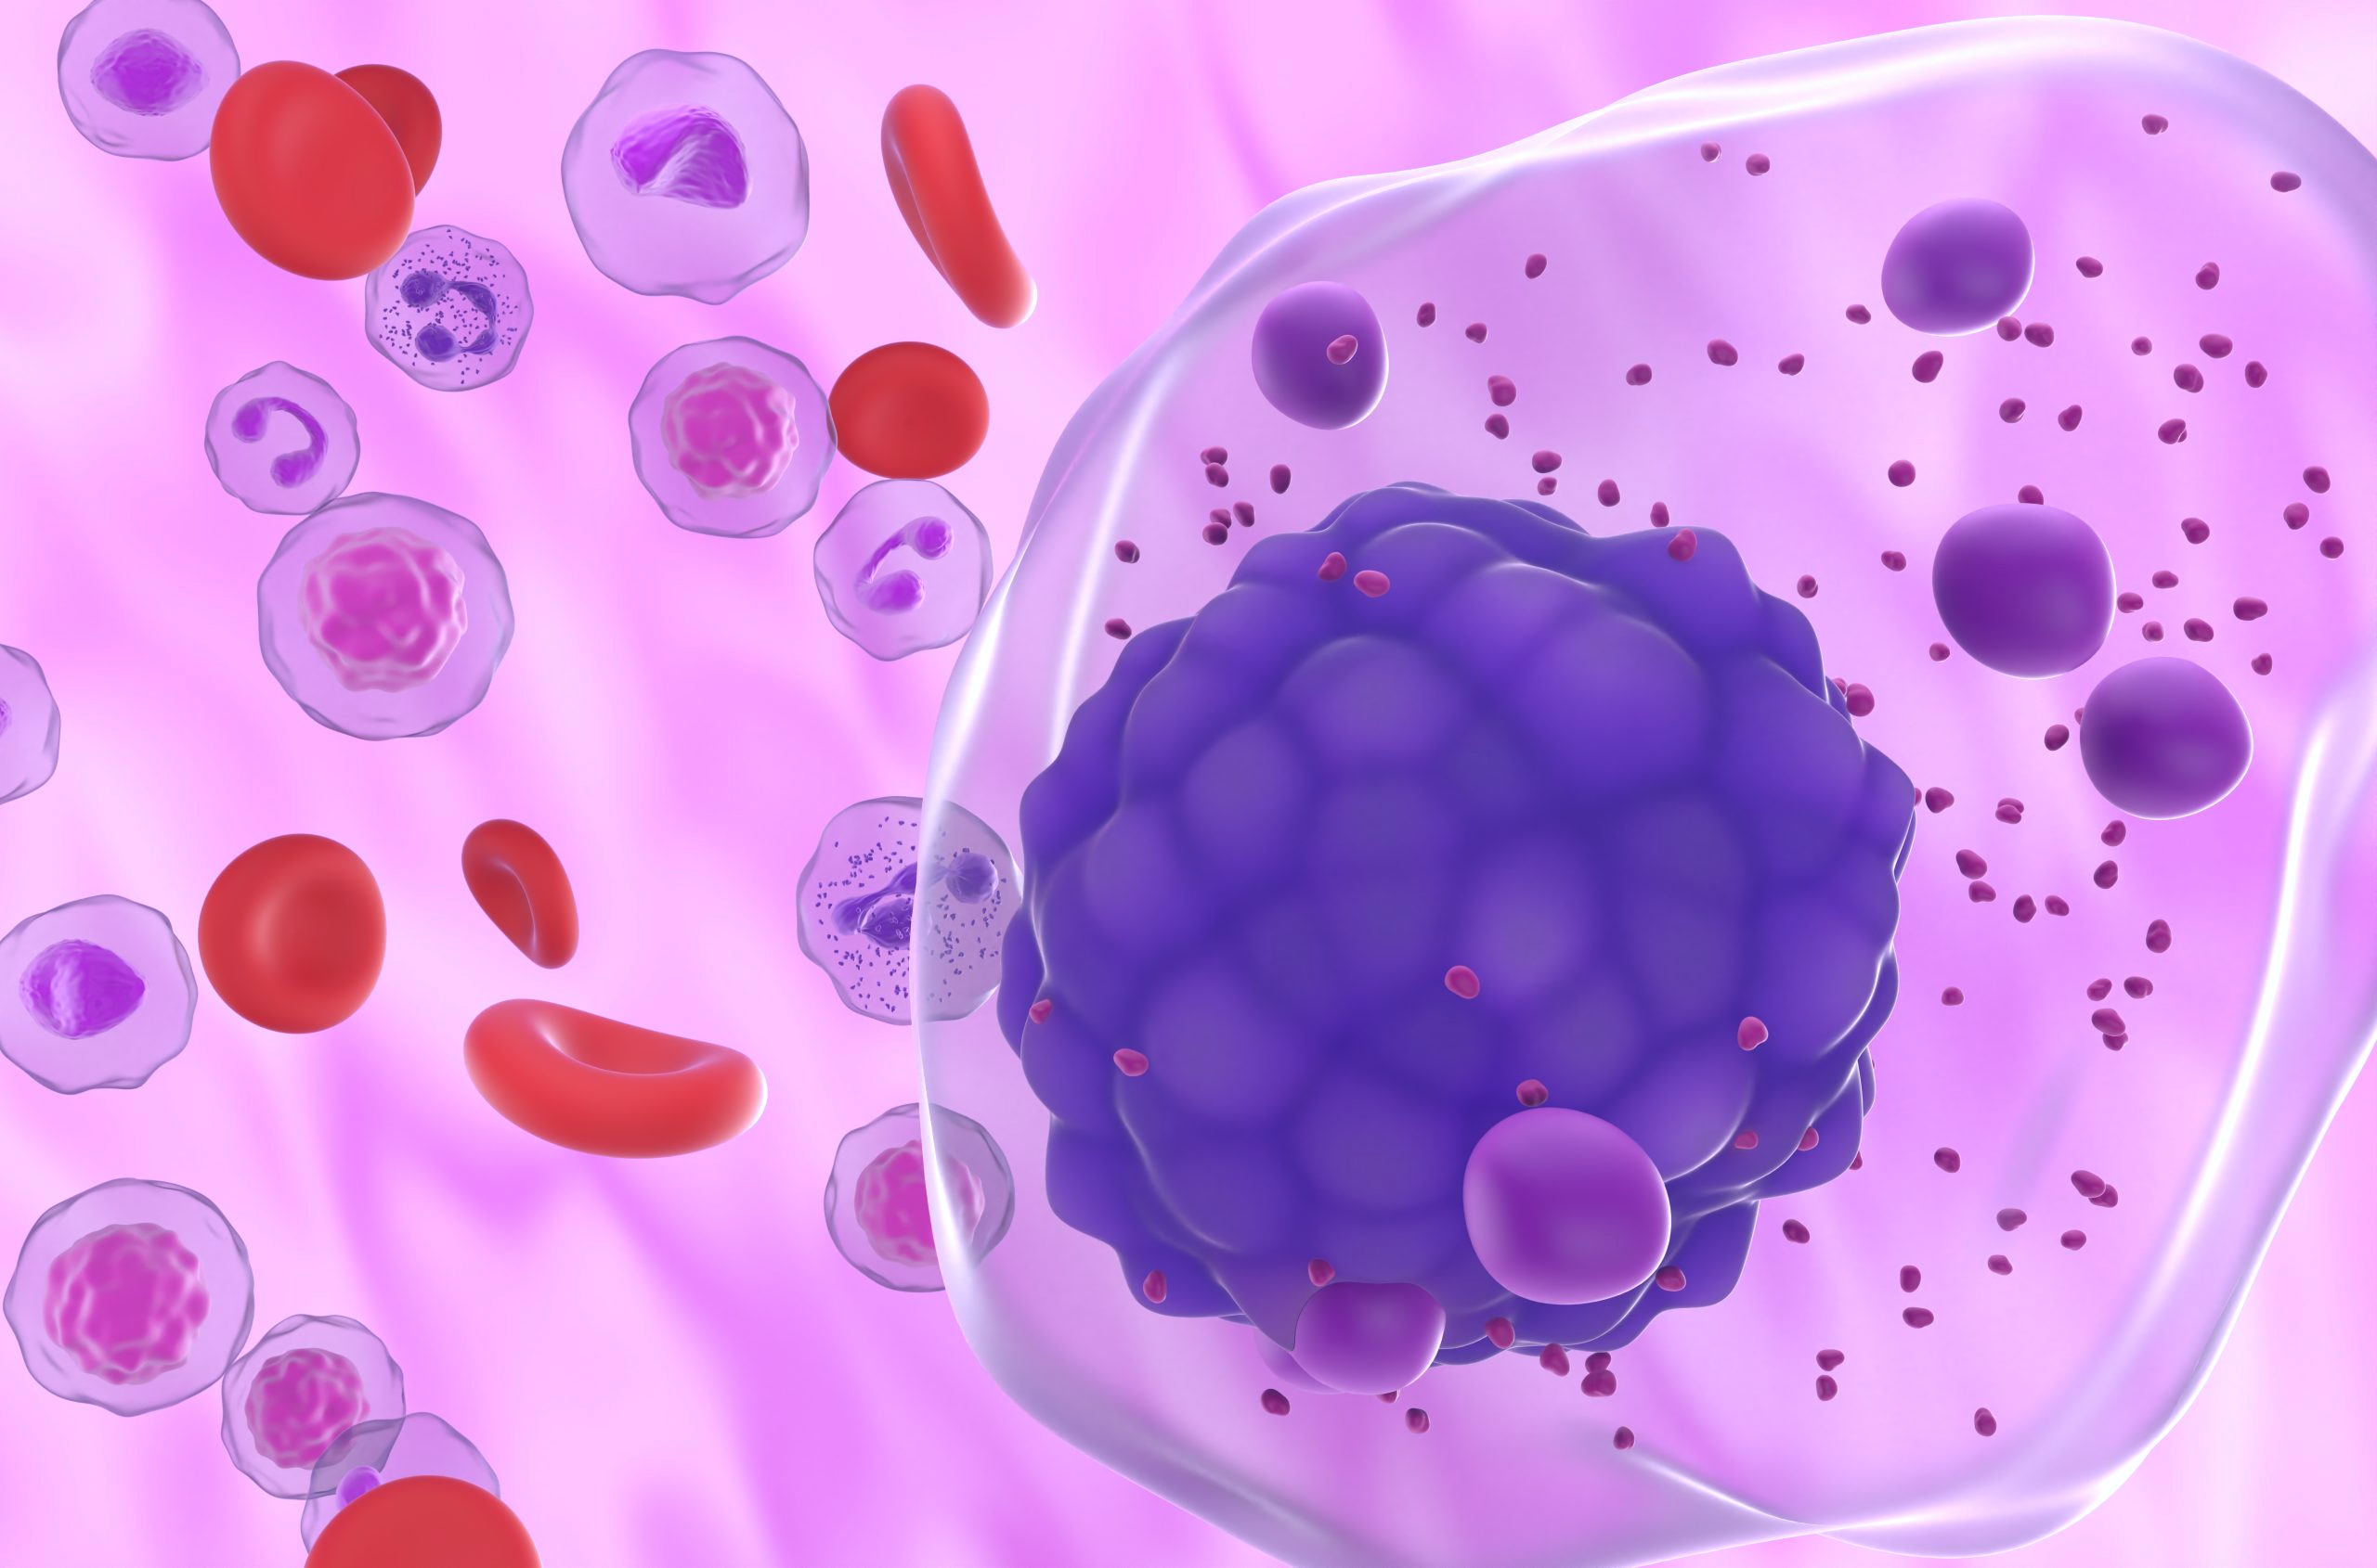
Mergæxli
Krabbamein í plasma frumum
Beinmergurinn framleiðir krabbameinsfrumurnar
Minni framleiðsla á öðrum blóðfrumu línum
Frumurnar fjölga sér og mynda einstofna mótefni eða léttar keðjur
M-prótein / paraprótein
Mikil myndun á óeðlilegum mótefnum
Ekki nóg af öðrum mótefnum
Geta safnast fyrir í vefjum og valdið skaða

Slide 4
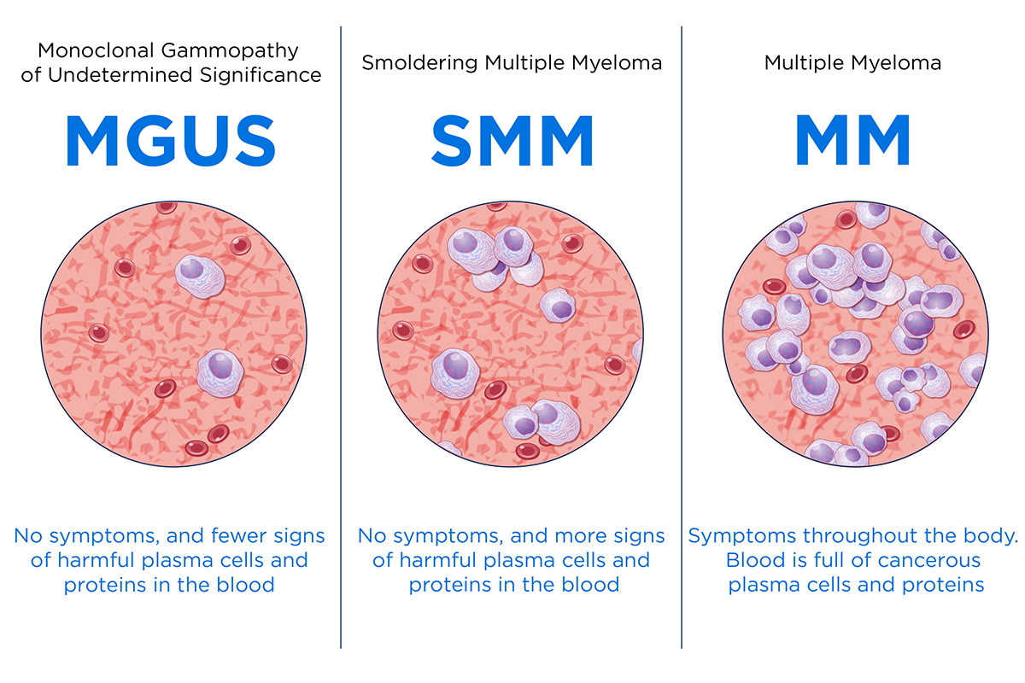
Afhverju myndast mergæxli?
Þekktir áhættuþættir (aldur, kyn, kynþáttur) en enn er ekki vitað hvað veldur
https://www.mskcc.org/cancer-care/types/multiple-myeloma

Slide 5
Afhverju myndast mergæxli?
Þekktir áhættuþættir (aldur, kyn, kynþáttur) en enn er ekki vitað hvað veldur
Sýkingar?
https://www.mskcc.org/cancer-care/types/multiple-myeloma

Slide 6
Afhverju myndast mergæxli?
Krónísk örvun ónæmiskerfisins við sýkingar
Viðvarandi örvun og bólga sem leiðir á endanum til stökkbreytinga?
Brestur í stýringu ónæmiskerfisins?
Viðvarandi sýkingar geta leitt til bælingar á vissum T-frumum
→ Útrýma ekki óeðlilegum plasma frumum
Hvort er hænan og hvort er eggið?

Slide 7
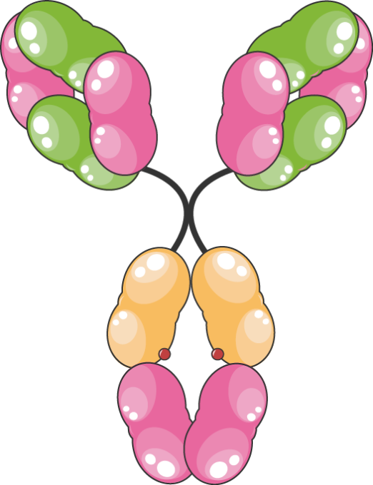
Doktorsverkefnið
Er áhætta fyrir einstaklinga með MGUS að fá sýkingar?
Er áhætta af því að fá sýkingar?
Fjórar rannsóknir til að komast nær orsökinni:
Eru sýkingar áhættuþáttur fyrir MGUS?
Eru auknar sýkingar hjá einstaklingum með MGUS?
Auka sýkingar líkur á þróun yfir í mergæxli?
Hafa bólusetningar verndandi áhrif?

Slide 8
Góðkynja einstofna mótefnahækkun - MGUS
Fyrri rannsóknir talað um aukna tíðni sýkinga fyrir og eftir greiningu
Gerðar á hóp sjúklinga sem greinast með MGUS vegna annarra veikinda
Blóðskimun kjörið tækifæri til að skoða betur
Ekki aukin notkun sýkinga áður en fólk greinist með MGUS
Örlítið hærri notkun á sýklalyfjum rétt fyrir greiningu
Örlítið hærri notkun á sýklalyfjum eftir greiningu
Notes:
HR =

Slide 9
Góðkynja einstofna mótefnahækkun - MGUS
Hvað segja niðurstöðurnar okkur?
Sýkingar eru ekki orsakaþáttur í myndun MGUS
Sýkingar eru aðeins algengari hjá einstaklingum með MGUS
Veirulyf
Virðist skýrast af mótefnaskorti
Notes:
HR = 1.17
The rates of infections, particularly bacterial and fungal infections, appear to be slightly higher among individuals with MGUS, with hazard ratios ranging from 1.06 to 1.20, indicating a 6-20% increased risk of certain infections or related medication use​

Slide 10
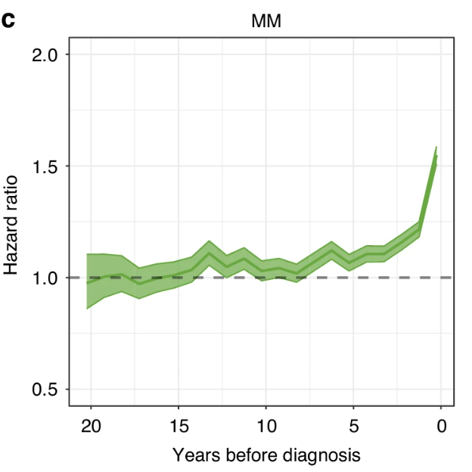
Mallandi mergæxli - SMM
Ekki margar rannsóknir sem hafa skoðað sýkingar hjá SMM
Rannsóknir sýnt fram á aukna tíðni sýkinga nokkrum árum fyrir MM greiningu
Verið að skoða núna í Blóðskimun:
Aðeins auknar sýkingar miðað við almennt þýði
Allar sýkingar yfir höfuð
Veirulyf
Packness, et al. Br J Cancer. 2024.
Notes:
Overall 1.25
Viral atc 1.63

Slide 11
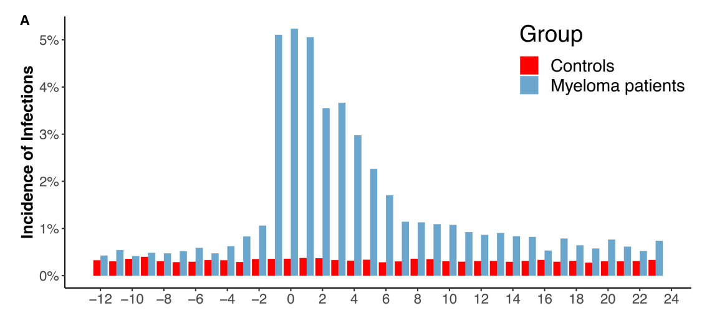
Mergæxli - MM
Aukin tíðni sýkinga
Allt að 7-10x áhætta
Mest fyrsta árið eftir greiningu
Blimark et al. Haematologica. 2024.
Notes:
7-10x aukin áhætta

Slide 12
Mergæxli - MM
Bakteríu
7x áhætta
Algengastu sýkingarnar
Öndunarfæri
Þvagfæri
Blóð
Veiru
10x áhætta, 18x fyrsta árið
Ristill (Herpes Zoster)
Influenza
Afhverju?
Óeðlileg stjórnun ónæmiskerfisins
Mótefnaskortur
Lyfjameðferð

Slide 13
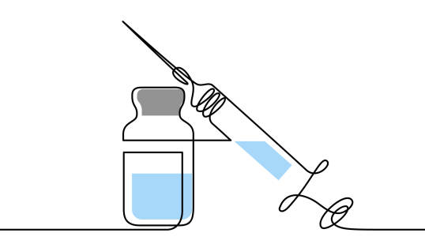
Hvað gerum við í því?
Eftirlit og árvekni
Bólusetningar
Í vissum tilfellum
Fyrirbyggjandi lyf
Veiru
Bakteríu
Mótefnagjöf

Slide 14
Samantekt
MGUS
SMM
MM
Einkennalaust forstig
Sýkingar auka ekki líkur
Ekki aukin sýkingartíðni
Einkennalaust forstig
Fleiri afbrigðilegar frumur
Aðeins fleiri sýkingar
Virkur sjúkdómur
Ónæmisbrestur og lyf
Auknar sýkingar

Slide 15
Samantekt
Sýkingar virðast ekki orsakaþáttur í myndun MGUS
Einstaklingar með MGUS eru ekki með auknar sýkingar
Með framgangi sjúkdómsins aukast líkur á sýkingum
Mikilvægt að huga að fyrirbyggjandi aðgerðum þegar hægt er og bregðast við einkennum sýkinga

Slide 16
Spurningar?

